Slide 1


LABORATÓRIO DE APLICAÇÕES DE LINGUAGEM DE PROGRAMAÇÃO ORIENTADA A OBJETO
09
Prof. Marcos Antonio

Slide 2
PROGRAMAÇÃO ORIENTADA A OBJETOS
Exercício09_1
Criar uma classe Aluno para atender à interface gráfica fornecida no final. Os atributos da interface: nome, endereço, cidade, estado, sexo, opção de curso, uma área de interesse e observação devem ser armazenados em uma matriz 10x8 de Strings.

Slide 3
PROGRAMAÇÃO ORIENTADA A OBJETOS
Exercício09_1
Ao ser clicado no botão INSERIR, guardar os dados na matriz e ao ser clicado no botão CONSULTAR, mostrar os dados do nome digitado.
Encerrar o programa pelo botão SAIR e pelo EXIT_ON_CLOSE.

Slide 4
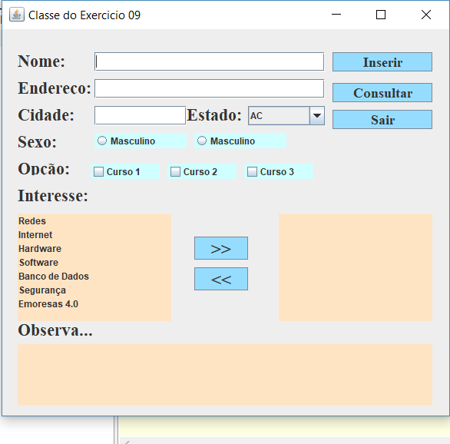
PROGRAMAÇÃO ORIENTADA A OBJETOS
Exercício09_1 - SUGESTÃO

